Slide 1
S2 전투
2015.12.20
By Edan

Slide 2
V1.0 – 2015.12.20 초안 작성
V1.1 – 2015.12.28 전투 결과에 필요한 정보 추가
V1.2 – 2016.01.12 전투 별 종료시 부대 액션 내용 추가
V1.3 – 2016.01.13 전술 선택 UI 추가
V1.4 – 2016.01.21 약탈에 관련된 정보 추가 /2016.04.25. 약탈 관련 내용 및 계산 순서 추가

Slide 3
개요
전투 정의
타운에서 생산한 유닛을 이용해 다른 유저 혹은 몬스터 등의 적과 승패를 겨루는 행동.
기획 의도
자원을 이용해 생산한 병력을 통해 적이나 다른 유저를 공격해 더 많은 자원을 약탈 할 수 있도록 하여 전투를 심화 시켜 계속해서 병력과 자원을 소모하도록 유도한다.
자신의 병력으로 다른 유저를 공격, 약탈하여 심리적으로 우월감은 재공한다.

Slide 4
전투 플로어
공격 대상
선택
No
Yes
진행
병력 선택UI
출정 가능 병력 없음 팝업
출정 가능한 병력이 있는가?
병력 선택
출정

Slide 5
기능 정의1-1
전투는 6가지 종류로 나뉜다.
자원지 전투
자원지를 점령한 상태에서 공격을 받거나 공격을 하는 전투의 총칭
자원지 전투에서는 공격/방어측 모두 전투에서 손실된 병력은 부상병으로 먼저 전환 한다.
자원지 전투에서 승리 할 경우 전투 이후 남은 유닛을 통해 자원을 채집한다.
자원지 전투에서 패배한 경우 남은 병력은 자동으로 회군 된다.
패배 시 그동안 캤던 자원은 모두 자원지로 환원된다.
수성/공성
유저의 타운을 대상으로 벌어지는 전투의 총칭
수성의 경우 피해 유닛은 우선 부상병으로 전환 된다.
공성의 경우 피해 유닛은 부상병으로 전환되지 않고 손실 된다
공성에 성공 할 경우 남은 병력의 적재량 만큼의 적의 자원을 획득한다.
적의 자원중에 보호받고있는 자원은 획득 할 수 없다.
점령 전투
빈 타일을 점령한 주둔군을 상대로 벌어지는 전투의 총칭
기본적인 룰은 자원지 전투와 동일하다.
패배한 병력은 회군, 승리한 병력은 해당 자리에 그대로 주둔한다.
몬스터 전투
왕성 쟁탈 전투
도시 쟁탈 전투
전투는 출정한 병력의 병과, 티어에 따라 정렬하여 부딛힌다.
각 병과별로 공격하는 대상이 다르다.
공격 순서는 유닛의 속도에 따르며 속도가 동일 할 경우 선공한 쪽이 우선권을 가진다.
전투 시 부상병이 생성된다.
전투를 통해 코인이라는 특수한 재화를 얻을 수 있게 된다.
코인은 전투의 규모, 승패등에 따라 지급한다.
코인은 마을회관을 업그레이드 할 때 사용 된다.

Slide 6
기능 정의1-1
전투의 결과는 메일로 발송 되며 메일 내용에 전투 결과에 대한 정보들을 담아서 보여준다.
전투 결과 메일에 표기되는 정보
전투 종류
전투가 벌어진 시간
전투의 승패
획득한 자원 량
손실된 전투력
부대에 적용된 버프
부상병으로 전환 된 병력
손실 된 병력
손실 혹은 부상으로 전환시킨 적 병력 수
메일 내부에서 전투 세부정보 보기가 가능해야 한다.
병종 별 총 병력 수
병종 별 손실 수
병종 별 부상병 수.
병종 별 손실 혹은 부상으로 전환 시킨 적 병력 수
해당 정보를 공격과 방어측의 내용을 대상자 모두에게 전부 보여준다.

Slide 7
전투 별 종료 후 액션 1-1
전투 종류에 따라 전투 종료 후 액션이 다르다.
타운 전투
승리
보호되지 않은 자원을 남은 병력의 적재량 만큼 획득한다.
적재량을 약탈 할 수 있는 자원의 종류로 나누어 각각 획득한다.
약탈한 자원을 가지고 자신의 타운으로 회군한다
패배
자원을 약탈 할 수 없다.
생존한 병력은 자신의 타운으로 즉시 회군한다.
무승부
무승부가 났을 경우 수비측의 승리로 판단한다.
자원지 전투
승리
공격측
생존한 병력으로 자원지를 점령해 자원을 채집한다.
자원지는 점령 전 상태로 자원량을 회복한다.
수비측
생존한 병력의 적재량만큼 이어서 채집하게 된다.
생존한 병력의 적재량이 기존에 채집한 것보다 적을 경우 생존한 병력의 적재량 만큼의 자원만 가지고 회군한다.
패배
공격측
생존한 병력은 자신의 타운으로 즉시 회군 된다.
수비측
생존한 병력은 자신의 타운으로 즉시 회군 된다.
전투 전까지 채집하던 자원을 가지고 돌아가지 않는다.
무승부
무승부가 났을 경우 수비측의 승리로 판단한다.

Slide 8
전투 별 종료 후 액션 1-1
전투 종류에 따라 전투 종료 후 액션이 다르다.
점령지 전투
승리
공격측
생존한 병력으로 타일을 점령한다.
수비측
생존한 병력으로 타일을 점령한다.
패배
공격측
생존한 병력은 자신의 타운으로 즉시 회군 된다.
수비측
생존한 병력은 자신의 타운으로 즉시 회군 된다.
무승부
무승부가 났을 경우 수비측의 승리로 판단한다.
메일 내부에서 전투 세부정보 보기가 가능해야 한다.
병종 별 총 병력 수
병종 별 손실 수
병종 별 부상병 수.
병종 별 손실 혹은 부상으로 전환 시킨 적 병력 수
해당 정보를 공격과 방어측의 내용을 대상자 모두에게 전부 보여준다.

Slide 9
약탈 정의1-1
공성에서 승리하면 타운의 자원을 약탈 할 수 있다.
약탈 대상이 되는 자원은 식량, 목재, 석재, 철광이다(약탈가능한 자원 종류는 테이블로 조정가능 함)
약탈 대상자원은 유저가 보유하고 있는 자원과 타운내에 자원생산건물에 저장된 자원도 포함한다.
약탈 할 수 있는 최대 자원은 병력의 최대 적재량으로 한다.
(최대 적재량 / 약탈 자원 종류)를 한 후 각각의 자원을 적재 한다.
약탈할 자원을 적재할 경우 자원 종류에 따라 적재량점유량이 다르다.(테이블 참조)
구분된 적재량이 남는 경우 다른 자원을 해당 적재공간에 남은 약탈 자원을 담는다.
비보호철광> 미수령철광> 비보호 석재> 미수령 석재> 비보호 목재> 미수령 목재> 비보호 식량> 미수령 식량> 순서를 우선하여 담는다.
약탈 하는 자원은 타운내에 있는 자원생산건물에 저장된 자원을 우선한다.
자신이 사용하지 못하는 자원을 약탈 수 없다.
약탈하는 자원의 양은 전투가 시작되는 시간을 기준으로 결정한다.
건물 효과등으로 보호되고 있는 자원은 약탈 대상에서 제외 된다.
약탈 자원량 = 자원건물에 저장된 자원 + 비보호 자원
.

Slide 10
약탈 정의1-1
자원 약탈 순서
약탈 가능 적재량 계산
생존한 병력의 적재량 총합/2
자원별 적재량 계산
A / 획득 가능한 자원 종류
소수점 버림
자원별 약탈 수량 계산
B / 자원 무게
소수점은 버림
자원 별 약탈 순서에 따라 약탈 자원 적재
C의 값에 따라 비보호 자원 > 미수령 자원으로 적재
추가 자원 약탈가능 적재량 측정
A - (총 약탈한 자원의 적재량)
추가 자원 약탈
E / 우선 적재자원 무게
소수점 버림
자원의 약탈 우선순위에 따라 순차적으로 채워 나간다.
추가로 약탈 할 자원이 없는 경우 약탈이 종료 된다.(소수점 버림)

Slide 11
자원 약탈 순서 - 예시
약탈 가능 적재량 계산
생존한 병력의 적재량 총합/2
10000/2 = 5000
자원별 적재량 계산 획득 가능한 자원 종류 > 4개
소수점 버림
5000/4 = 1250
자원별 약탈 수량 계산
B / 자원 무게
철 : 1250/24 = 52.3333.. > 52
석재 : 1250/6 = 208.3333.. > 208
목재 : 1250/1 = 1250
식량 : 1250/1 = 1250
소수점은 버림
자원 별 약탈 순서에 따라 약탈 자원 적재
C의 값에 따라 비보호 자원 > 미수령 자원으로 적재
약탈한 자원
철광 : 52
석재 : 208
목재 : 1250
식량 : 1200
남은 자원
철광 : 비보호 - 48 / 미수령 - 50
석재 : 비보호 - 0 / 미수령 - 2
목재 : 비보호 - 0 / 미수령 - 150
식량 : 비보호 - 0 / 미수령 - 0
추가 자원 약탈가능 적재량 측정
A - (총 약탈한 자원의 적재량)
5000 - (52*24)-(208*6)-(1250*1) -(1200*1) = 54
추가 자원 약탈 1. 철광
E / 우선적재 자원 무게
54/24 = 2.25 > 2 >철광 2 추가 약탈
추가 자원 약탈가능 적재량 측정(2차)
A - (총 약탈한 자원의 적재량)
5000 - (52*24)-(208*6)-(1250*1) -(1200*1) - (2*24)= 6
추가 자원 약탈 2. 석재
G/ 우선적재 자원 무게
6/6 =1 > 석재 1 추가 약탈
추가 자원 약탈가능 적재량 측정(3차)
A - (총 약탈한 자원의 적재량)
5000 - (52*24)-(208*6)-(1250*1) -(1200*1) - (2*24) -(1*6)= 0
자원 약탈 종료
약탈 예시
최종 자원 약탈 양
약탈한 자원
철광 : 54
석재 : 209
목재 : 1250
식량 : 1200
남은 자원
철광 : 비보호 - 54 / 미수령 - 50
석재 : 비보호 - 0 / 미수령 - 1
목재 : 비보호 - 0 / 미수령 - 150
식량 : 비보호 - 0 / 미수령 - 0
생존 병사 적재량 | 10000
자원 별 적재 무게
식량/목재 | 1
석재 | 6
철광 | 24
약탈 자원 종류 | 비보호 자원량 | 미수령 자원량
식량 | 1000 | 200
목재 | 1100 | 250
석재 | 200 | 10
철광 | 100 | 50

Slide 12
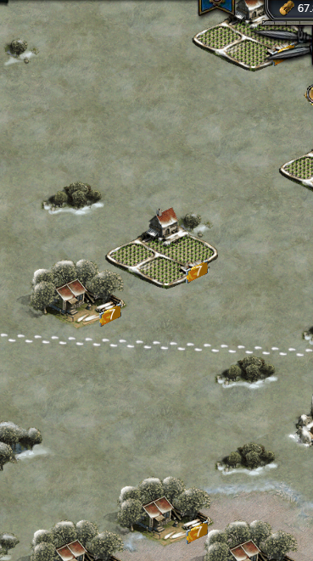
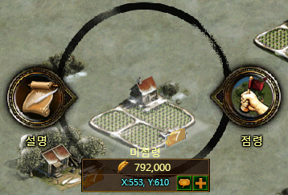
자원 채집 UI
영주
IMG
VIP1
자원
유저1 : 안녕하세요??
유저2 : 네. 안녕하세요~
필드의 적이 존재하는 오브젝트를 터치하면 액션버튼이 출력 된다.
적의 위치와 상태에 따라 출력하는 액션 버튼이 다르다.
일반 점령 / 자원지를 공격 할 경우
영주 정보
공격:
정찰
다른 유저의 타운을 공격 할떄
영주 정보
정찰
집결
공격
프로모션
전투력
건설1
건설2
정찰
건설
3
공격
!
TIP : 창병 병영 업글
1
월드
More Detail
메일
가방
축복
길드

Slide 13






최상단엔 현재 내가 소지하고 있는 자원을 표기한다.
병력 선택 UI
Resource
Max Unit : 999999/ 999999
전투에 출정할 대상이 되는 병력과 현재 보유중인 출정 가능 병력의 숫자를 표시한다.
UnitnameUnitname
전술을 선택할 경우 선택한 전술에 맞는 아이콘이 등장 한다.
66666/99999
Select
Tactics
UnitnameUnitname
훈련할 병력의 이미지와 병력 이름, 숫자를 표기한다.
슬라이드 바를 이용해 병력 수를 선택할 수 있다.
숫자 영역을 터치하면 키패드를 출력하여 직접 숫자 입력이 가능하다.
66666/99999
최상단엔 현재 내가 소지하고 있는 자원을 표기한다.
UnitnameUnitname
66666/99999
병력의 수에 따라 하단의 총 병력 숫자와 적재량이 실시간으로 변경 된다..
UnitnameUnitname
16:9
병력의 수에 따라 하단의 총 병력 숫자와 적재량이 실시간으로 변경 된다.
66666/99999
UnitnameUnitname
자동 선택을 하면 출정 할 수 있는 최대 병사로 선택된다.
자동 선택 시 가장 높은 티어의 병력을 우선 선택 한다.
66666/99999
UnitnameUnitname
1231249124
124124901248
Auto Select
전술 선택 UI로 이동한다.
Go to War!
00D 00:00:00
병력의 종류에 따라 예상 행군 시간도 실시간으로 변경 된다.

Slide 14


전술 선택 UI
Resource List
16:9
최상단엔 현재 내가 소지하고 있는 자원을 표기한다.
Choose the tactic card . Tactical card has a resistance to each other. Please use the tactics of victory card .
전략에 대한 설명 스트링을 표시한다.
전략 별 상성관계를 도식으로 보여준다.
Rush
Lure
Provoke
1st Phase
My Troops ATT + 38.5%
1ST Phase
Battle Invalidity
2nd Phase
My Troops ATT + 68.5%
1st Phase
Enemy ATT + 20%
2nd Phase
My Troop ATT + 100%
전술별 ICON과 이름 효과를 표기한다.
USE
BUY
USE
9999
9999
9999
16:9
사용 버튼과 소지하고 있는 사용 가능한 전술 개수를 표기 한다.
사용 가능한 전술 아이템이 없는경우 구매버튼과 가격을 표기 한다.

Slide 15
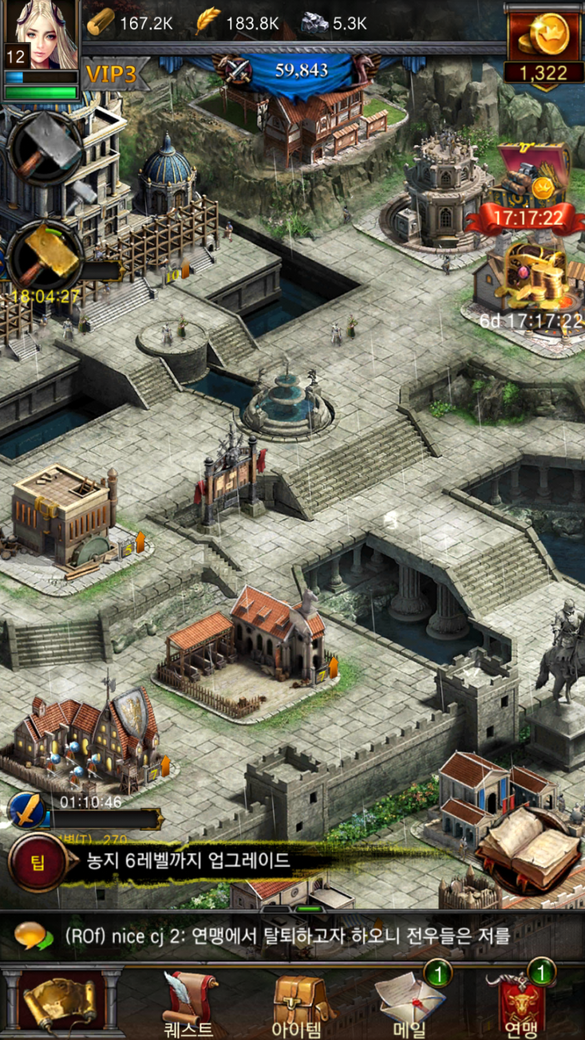
가속UI
16:9
업그레이드 중
99D 23 : 59 : 59
사용 할 가속 아이템을 선택하세요
9999
9999
9999
5분 가속
1시간 가속
건설 1시간
가속
6666/9999
가속 시간 : 99D 24 : 59 : 59
사 용
유저1 : 안녕하요??
유저2 : 네. 안녕하세요~
16:9
1
월드
메일
가방
축복
길드

